Slide 1
Решение текстовых задач 9-11 классы Выполнила учитель математики школы №654 Санкт-Петербурга Мавчун Елизавета Марковна

Slide 2
Содержание
Что такое задача?
Задачи на проценты, сплавы и растворы
Задачи на движение по замкнутой траектории
Задачи на движение по суше и воде
Задачи на совместную работу

Slide 3
Задача – это описание некоторой ситуации на естественном языке, с требованиями дать количественную характеристику какого-либо компонента этой ситуации, установить наличие или отсутствие некоторого отношения между её компонентами или определить вид этого отношения.

Slide 4
Типы задач
на проценты, сплавы и смеси
на движение по суше, по воде или по окружности
на совместную работу
на прогрессии

Slide 5
Этапы решения задач
Анализ условия
Выбор способа решения (арифметический, алгебраический или графический)
Составление математической модели (уравнение, система уравнений)
Работа с математической моделью
Анализ получившегося результата на достоверность
Формулировка ответа к задаче

Slide 6
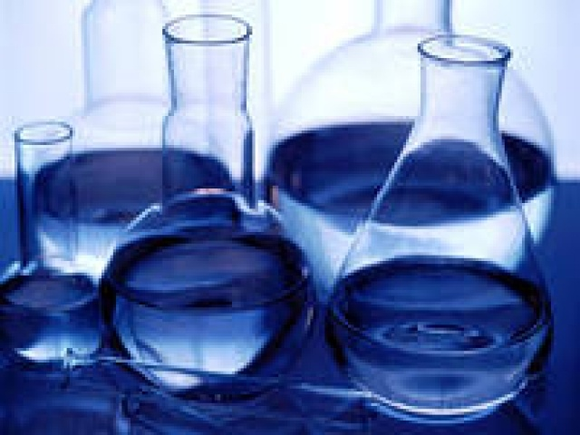
Часть 1
Задачи на проценты, сплавы и растворы

Slide 7
Немного теории :
Процент от числа- это сотая доля этого числа, чтобы найти р% от числа а необходимо вычислить произведение 0,01ра.
При решении задач на проценты справедливы следующие утверждения:
1. Если некоторое число a увеличить на р%, то получим а(1+ 0,01р)
2. Если некоторое число a уменьшить на р%, то получим а(1- 0,01р)

Slide 8
3. Если некоторое число а увеличить на p%, а полученный результат уменьшить на m%, то получим
а(1+0,01р)(1-0,01m)
4. Положенная в банк под р% годовых начальная сумма S через n лет с учётом процента достигнет величины

Slide 9
Задача №1
Семья состоит из мужа, жены и дочери- студентки. Если бы зарплата мужа увеличилась вдвое, общий доход семьи вырос на 67% . Если бы стипендия дочери уменьшилась втрое, общий доход семьи сократился на 4%. Сколько процентов от общего дохода семьи составляет зарплата жены?

Slide 10
Ход решения задачи
При увеличении вдвое зарплаты мужа общий доход семьи увеличивается на одну его зарплату.
Следовательно, зарплата мужа составляет 67% всего дохода семьи.
При уменьшении втрое стипендии дочери общий доход семьи сокращается на две трети её стипендии.
Следовательно, две трети её стипендии составляют 4% от общего дохода, а вся стипендия дочери составляет 6% общего дохода семьи.
Таким образом зарплата жены составляет:
100-67-6=27
Ответ: 27%

Slide 11
Задача №2
В понедельник акции компании подорожали на некоторое количество процентов, а во вторник подешевели на то же самое количество процентов. В результате они стали стоить на 4% дешевле, чем при открытии торгов в понедельник. На сколько процентов подорожали акции компании в понедельник?

Slide 12
Ход решения задачи
Для решения этой задачи удобно воспользоваться приведённой в теоретической части формулой.
Примем за а начальную цену акций, а искомый процент за р. Тогда после повышения и последующего понижения цены она достигла величины а(1 + 0,01р)(1 - 0,01р), что по условию составило 96% от первоначальной цены. По условию задачи составляем уравнение :
а(1 + 0,01р)(1 - 0,01р) = 0,96а
= 0,96
так как р число положительное, то
0,01р = 0,2
р = 20
Ответ: в понедельник акции подорожали на 20%.

Slide 13
Задача №3
Смешали некоторое количество 15-процентного раствора некоторого вещества с таким же количеством 19-процентного раствора этого вещества. Сколько процентов составляет концентрация получившегося раствора?

Slide 14
Ход решения задачи
1 раствор + 2 раствор = новый раствор
Примем за 1 количество вещества в первом растворе, тогда по условию задачи количество второго раствора тоже 1. Примем за Х концентрацию получившегося раствора. Тогда по условию задачи составим уравнение
0,15 + 0,19 = 2у
у = 0,34:2
у = 0,17
Ответ: концентрация получившегося раствора 17%
 | 15% вещества
 | 19% вещества
 | ? вещества в %

Slide 15
Задача №4
Первый сплав содержит 10% меди, второй - 40% меди. Масса второго сплава больше массы первого на 3 кг. Из этих двух сплавов получили третий сплав, содержащий 30% меди. Найдите массу третьего сплава. Ответ дайте в килограммах.

Slide 16
Ход решения задачи
1 сплав + 2 сплав = 3 сплав
Пусть x- масса первого сплава, тогда x+3 – масса второго сплава и масса третьего сплава 2x+3.
0,1х – масса меди в первом сплаве
0,4(х + 3) – масса меди во втором сплаве
0,3(2х + 3) – масса меди в третьем сплаве
По условию задачи составляем уравнение:
0,1х + 0,4(х + 3) = 0,3(2х + 3)
0,1х = 0,3
х = 3
2х + 3 = 9
Ответ: масса третьего сплава 9 кг.
 | 10% меди
 | 40% меди
 | 30% меди

Slide 17
Часть 2
Задачи на движение по замкнутой траектории (окружности)

Slide 18
Немного теории:
Пусть скорости двух тел, начинающих движение одновременно, и , тогда при движении в одном направлении по замкнутой траектории длины S при условии > тела, отправляющиеся из одной точки, снова встретятся через время t = S:( - )

Slide 19
При встречном движении по замкнутой траектории длины S тела, отправляющиеся из одной точки, снова встретятся через время t = S:( + )

Slide 20
Задача №1
Из одной точки круговой трассы, длина которой 14 км, одновременно в одном направлении стартовали два автомобиля. Скорость первого автомобиля равна 80 км/ч, и через 40 минут после старта он опережал второй автомобиль на один круг. Найдите скорость второго автомобиля. Ответ дайте в км/ч.

Slide 21
Ход решения задачи
40 мин = 2/3 часа
Пусть х- неизвестная скорость второго автомобиля. Так как движение происходит по кольцевой трассе в одном направлении, то по условию задачи составим уравнение
14:(80 - х) = 2/3
80 – х = 21
х = 59
Ответ: скорость второго автомобиля 59 км/ч.

Slide 22
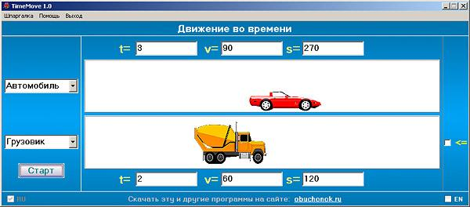
Часть 3
Решение задач на движение по воде и по суше

Slide 23
Немного теории:
Пусть скорости двух тел, начинающих движение одновременно, и , а расстояние между ними S. Тогда:
- при движении навстречу друг другу они встретятся через время t = S:( + )
- при движении в одну сторону, если >V2, то первое тело догонит второе через время t = S:( - )
- при движении в противоположные стороны тела через время t будут находится на расстоянии
S = t( + ) друг от друга
- при движении тела по реке его собственная скорость увеличивается на скорость течения при движении по течению, и уменьшается на скорость течения при движении против течения

Slide 24
Задача №1
Два велосипедиста одновременно отправились в 240-километровый пробег. Первый ехал со скоростью на 1 км/ч большей, чем скорость второго, и прибыл к финишу на 1 час раньше второго. Найдите скорость велосипедиста, пришедшего к финишу первым. Ответ дайте в км/ч.

Slide 25
Ход решения задачи
Пусть Х – скорость велосипедиста, пришедшего к финишу первым. По смыслу задачи Х > 1. Составим таблицу по условию задачи.
Поскольку первый велосипедист прибыл к финишу на 1 час раньше второго, составляем уравнение: 240 / (Х - 1) – 240 / Х = 1
В результате решения дробно-рационального уравнения получаем единственный положительный корень Х = 16
Ответ: искомая скорость 16 км/ч.
 | Расстояние, км | Скорость, км/ч | Время, ч
Первый велосипедист | 240 | Х | 240 / Х
Второй велосипедист | 240 | Х - 1 | 240 / (Х - 1)

Slide 26
Задача№2
Из городов А и В навстречу друг другу одновременно выехали мотоциклист и велосипедист. Мотоциклист приехал в В на 12 часов раньше, чем велосипедист приехал в А, а встретились они через 2 часа 30 минут после выезда. Сколько часов затратил на путь из В в А велосипедист?

Slide 27
Ход решения задачи
Пусть Х- время, которое затратил на путь из В в А велосипедист, тогда Х - 1 время, которое затратил на путь из А в В мотоциклист. По условию задачи составим таблицу, приняв весь путь за единицу.
 | Расстояние, км | Скорость, км/ч | Время, ч
Мотоциклист | 1 | 1 : (Х - 12) | Х - 12
Велосипедист | 1 | 1 : Х | Х

Slide 28
По смыслу задачи Х > 12. По условию задачи составляем уравнение:
1 : (Х - 12) + 1 : Х = 2/5
В результате решения получаем два корня
Х = 2 – посторонний корень
Х =15
Ответ: велосипедист затратил на путь из В в А 15 часов

Slide 29
Задача № 3
Из города А в город В, расстояние между которыми 30 км, выехал грузовик. Через 10 мин вслед за ним отправился легковой автомобиль, скорость которого на 20 км/ч больше скорости грузовика. Найдите скорость легкового автомобиля, если известно, что он приехал в город В на 5 мин раньше, чем грузовик.

Slide 30
Ход решения задачи
Пусть Х – скорость грузовика, тогда Х+20 – искомая скорость легкового автомобиля. По смыслу задачи Х > 0. По условию задачи составим таблицу с учётом того, что легковой автомобиль был в пути на 15 мин меньше, чем грузовик.
15 мин = 1/4 часа
 | Расстояние | Скорость | Время
Грузовик | 30 | Х | 30 : Х
Автомобиль | 30 | Х + 20 | 30 : (Х + 20)

Slide 31
По условию задачи составляем уравнение:
30 : Х – 30 : (Х + 20)=1/4
Х > 0
В результате решения получаем с учётом ОДЗ один корень Х = 40
Х + 20 = 60
Ответ: скорость автомобиля 60 км/ч

Slide 32
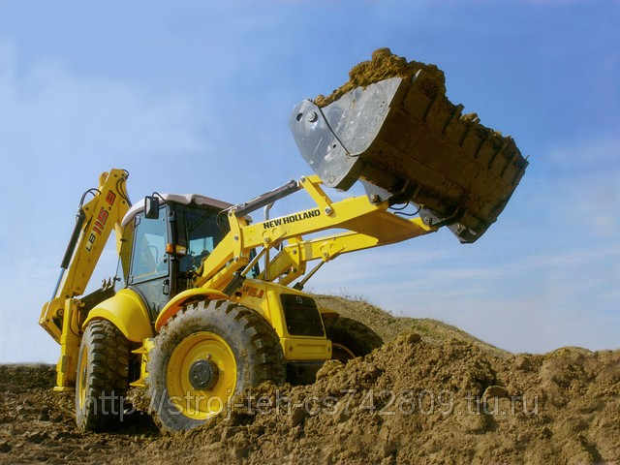
Часть 4
Решение задач на совместную работу

Slide 33
Немного теории
Большинство задач на совместную работу могут быть решены при помощи следующего алгоритма:
- ввести в задачу переменную Х, найти её область определения
- составляем таблицу со столбцами «работа», «производительность» и «время»
- заполнить два столбца таблицы по данным задачи, если не задано численное значение объёма работы, то принимаем его за единицу
- заполняем оставшийся «ключевой столбец» с использованием формулы A=nt
- по данным ключевого столбца составляем уравнение и решаем его на области определения

Slide 34
Задача№1
Две бригады, работая вместе, могут закончить уборку урожая за 8 дней. Если первая бригада будет работать 3 дня, а вторая 12 дней, то они выполнят 75% всей работы. За сколько дней может закончить уборку урожая каждая бригада, работая отдельно?

Slide 35
Ход решения задачи
Пусть Х – производительность первой бригады, тогда 1/8 - Х – производительность второй бригады. По смыслу задачи Х – число положительное, меньшее 1/8. A = nt
По условию задачи составляем таблицу:
 | Работа, А | Производительность, n | Время, t
Общая производительность | 1 | 1/8 | 8
Производительность 1 бригады | 12Х | Х | 12
Производительность 2 бригады | 3(1/8 - Х) | 1/8 - Х | 3

Slide 36
По ключевому столбцу составляем уравнение, учитывая, что 75% - это 3/4 всей работы:
12Х + 3(1/8 - Х)= 3/4
12Х + 3/8 - 3Х = 3/4
9Х = 3/8
Х = 1/24
1/8 – Х = 1/12
Воспользуемся формулой A = nt для нахождения времени, которое потребуется каждой бригаде для выполнения всей работы.
Ответ: первой бригаде потребуется 24 дня, а второй 12 дней.

Slide 37
Задача №2
Петя и Ваня выполняют одинаковый тест. Петя отвечает за час на 8 вопросов теста, а Ваня - на 9.
Они одновременно начали отвечать на вопросы теста, и Петя закончил свой тест позже Вани на 20 минут. Сколько вопросов содержит тест?

Slide 38
Ход решения задачи
Примем за Х количество вопросов в тесте. По смыслу задачи Х > 0. По данным задачи составим таблицу:
 | Работа, ( количество вопросов в тесте) | Производительность, вопросов в минуту | Затраченное время, в минутах
Ваня | Х | 8 | Х / 8
Петя | Х | 9 | Х / 9

Slide 39
Петя прошёл тест на 20 мин = 1/3 часа позже Вани. Отсюда имеем: Х / 8 – Х / 9 = 1/3
Х / 72 = 1/3
Х = 24
Ответ: тест содержит 24 вопроса.

Slide 40
Спасибо за внимание!

